Slide 1
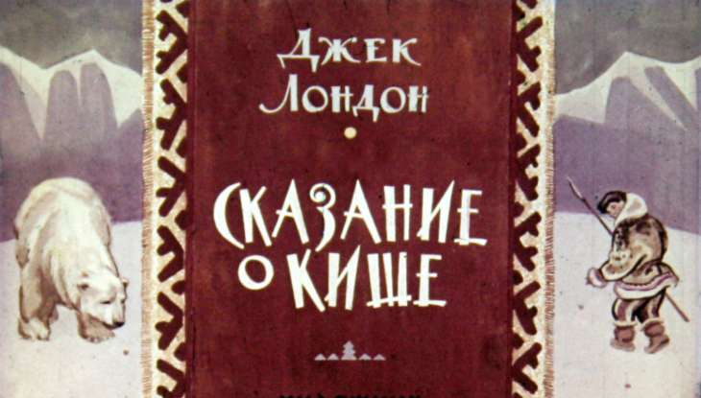
Сказание о Кише
кроссворд

Slide 2
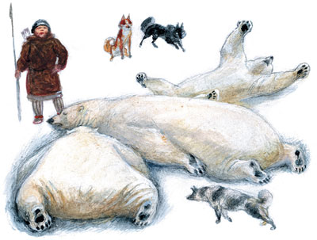
3 урока
 |  | с
 |  |  | к
а
з
а
 |  |  | н
 | и
 | е
 | о
К
и
ш
 |  | е

Slide 3
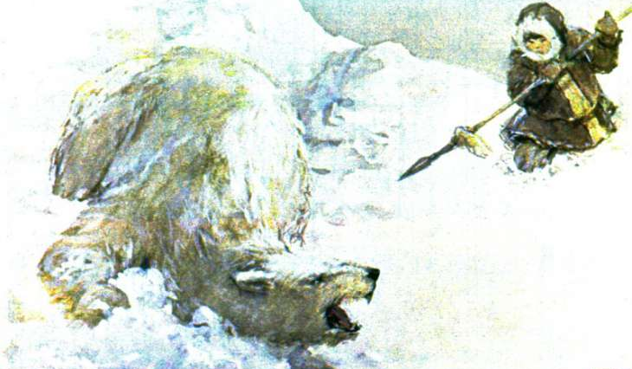
1. ЖАНР ПРОИЗВЕДЕНИЯ «СКАЗАНИЕ О КИШЕ»

Slide 4
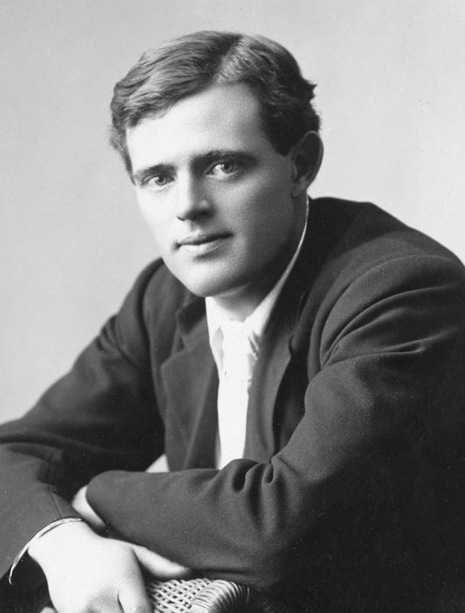
2. Имя автора произведения «Сказание о Кише»

Slide 5
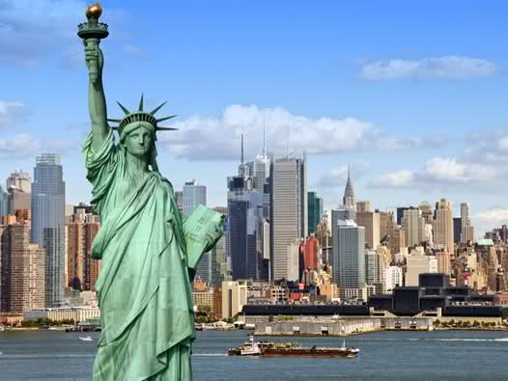
3. Родная страна Джека Лондона

Slide 6
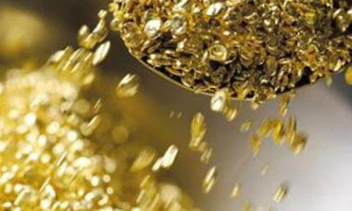
4. На добычу чего отправился Джек Лондон в 1897 году?

Slide 7
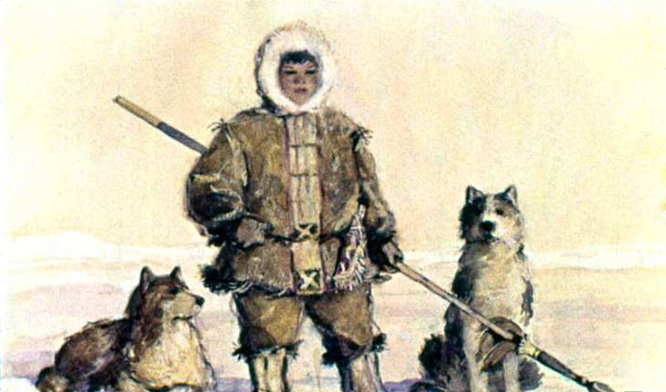
5. Имя матери Киша

Slide 8
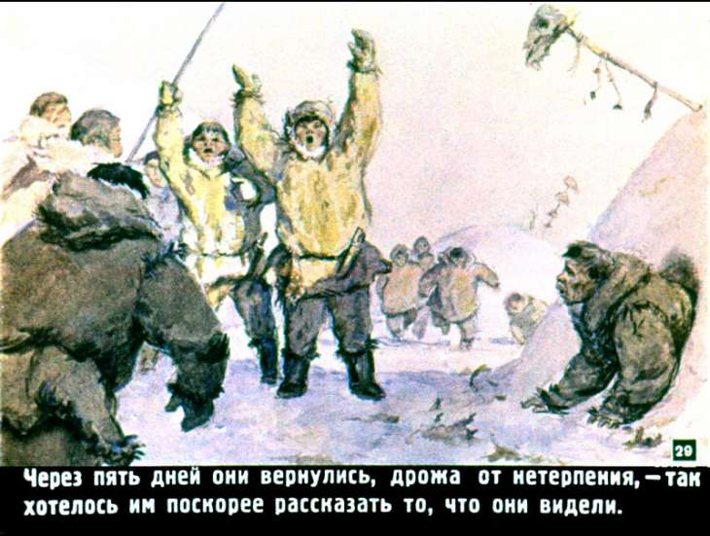
6,7. Соглядатаи, отправившиеся по следу Киша.

Slide 9
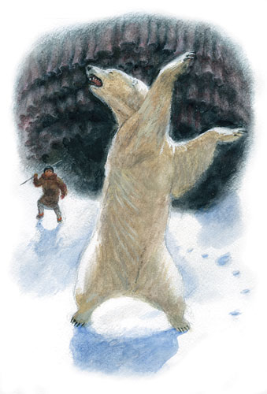
8. На какое животное ходил охотиться Киш?

Slide 10
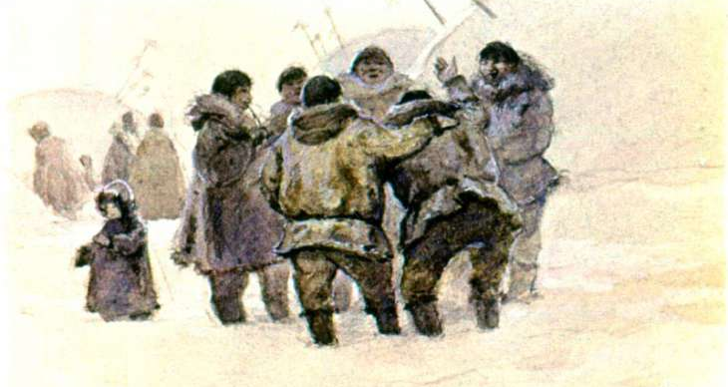
9.Имя отца Киша

Slide 11
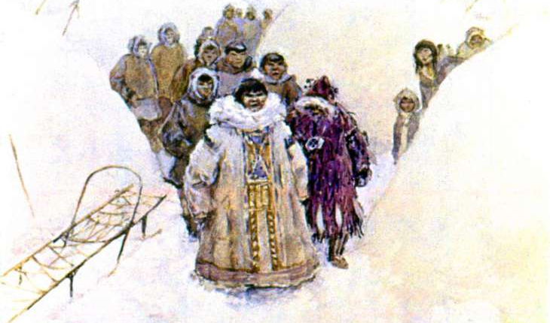
10. Имя главного вождя

Slide 12
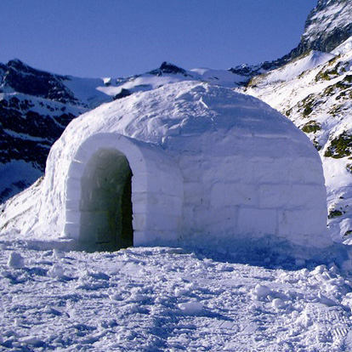
11. Хижина канадских эскимосов, сложенная из снежных плит

Slide 13
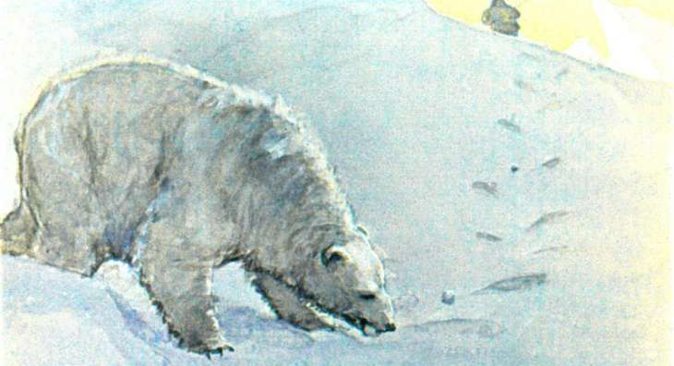
12. Предметы, которые помогали Кишу на охоте?

Slide 14
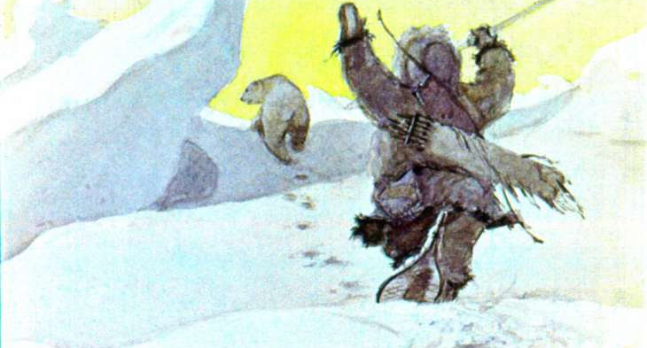
13. не колдовство, а …………… помогало Кишу на охоте

Slide 15
р | а | с | с | к | а | з
Д | ж | е | к
а | м | е | р | и | к | а
з | о | л | о | т | о
а | й | к | и | г | а
Б | о | у | н
Б | и | м
м | е | д | в | е | д | ь
Б | о | к
К | л | о | ш | - | к | в | а | н
и | г | л | у
ш | а | р | и | к | и
с | м | е | к | а | л | к | а

Slide 16
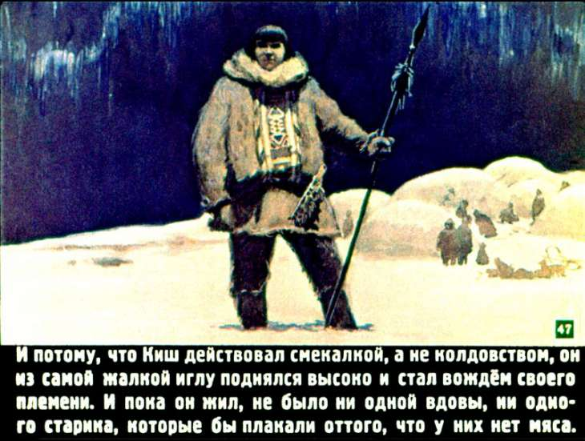
Д/З стр.292-302
пересказ

